Slide 1
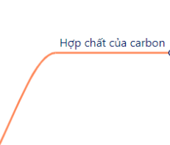
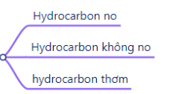
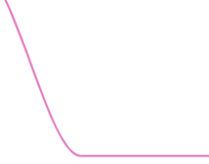
HỢP CHẤT
HỮU
CƠ
Nhất thiết phải có Carbon
Thành phần nguyên tố
Thường có H, N, O
Ít gặp S, Cl, P, F

Slide 2
Liên kết Cộng hóa trị
Đặc điểm
Kém bền với nhiệt, dễ cháy
Cho biết số nguyên tử các nguyên tố
TÍNH CHẤT HÓA HỌC
HỢP CHẤT HỮU CƠ
Phản ứng theo nhiều hướng khác nhau
Xác định PTK bằng phổ MS
CTPT
Cho biết số nguyên tử các nguyên tố
CTCT: Thứ tự và cách thức liên kết
đồng phân: các chất khác nhau cùng CTPT
Thuyết cấu
tạo hóa học
Đồg đẳng: khác CTPT, CTCT tươgn tự nhau

Slide 3
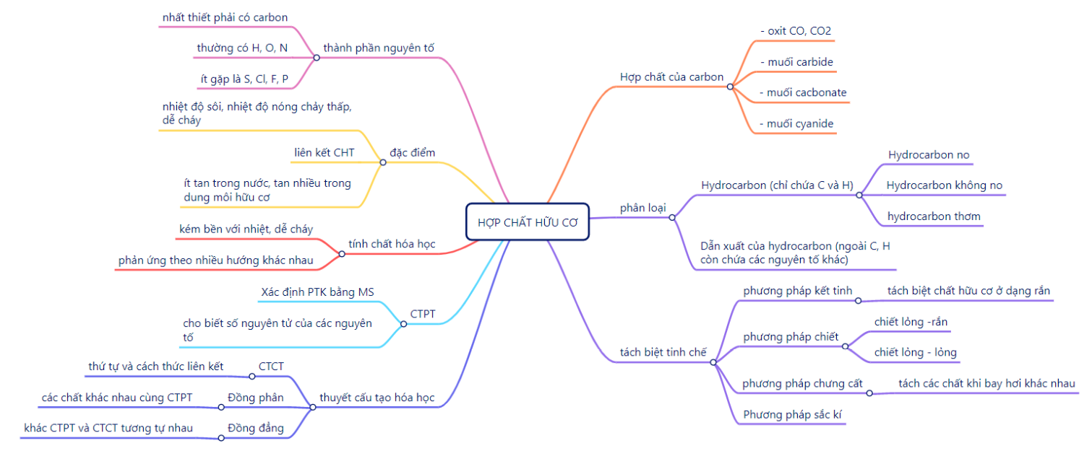

Slide 4
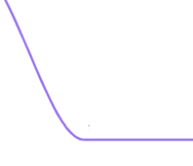
HỢP CHẤT HỮU CƠ
Phương pháp kết tinh (tách biệt chất hữu cơ ở dạng rắn)
Phương pháp chiết
Tách biệt,
tinh chế
Phương pháp chưng cất
Phương pháp sắc kí

